Slide 1
COMSOL用户年会2026深圳站
跨尺度仿真驱动的薄膜电容器多尺度电-热耦合与数字化设计范式
COMSOL Multiphysics赋能下一代高性能电力装备数字孪生设计
汇报人
钟少龙 博士、助理研究员
2026.10.22 深圳·江苏·中国

Slide 2
01
研究背景：新能源背景下的有机薄膜电容器
02
算得准：COMSOL多物理场耦合驱动的跨尺度性能精准预测
03
看得见：COMSOL自定义PDE驱动的微观失效演化过程模拟
04
未来已来：从仿真到物理信息AI

Slide 3
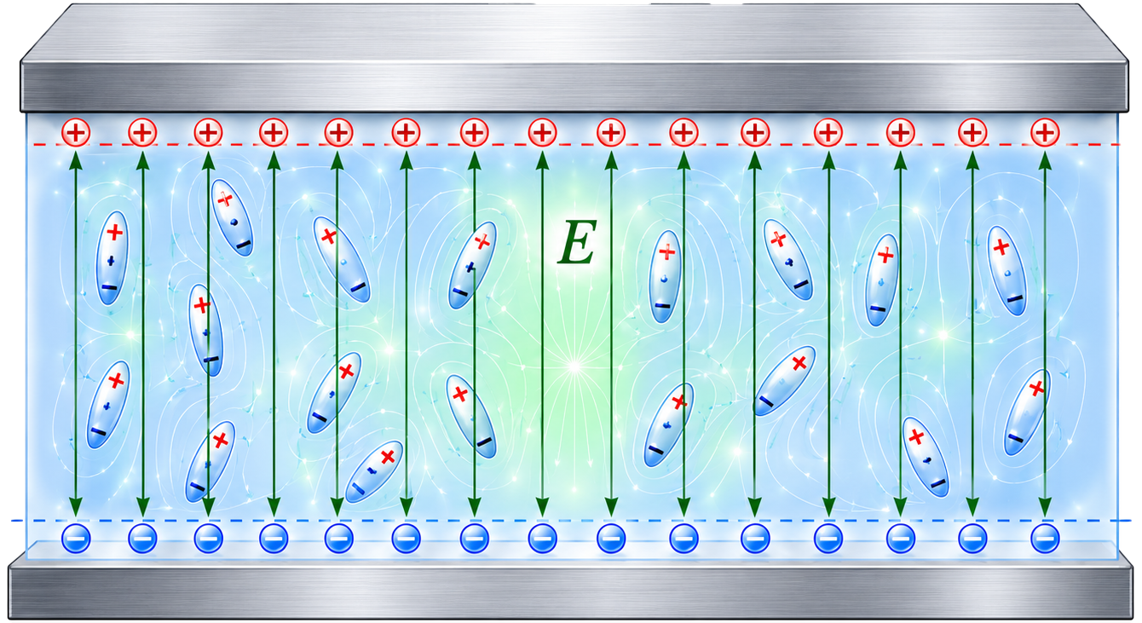
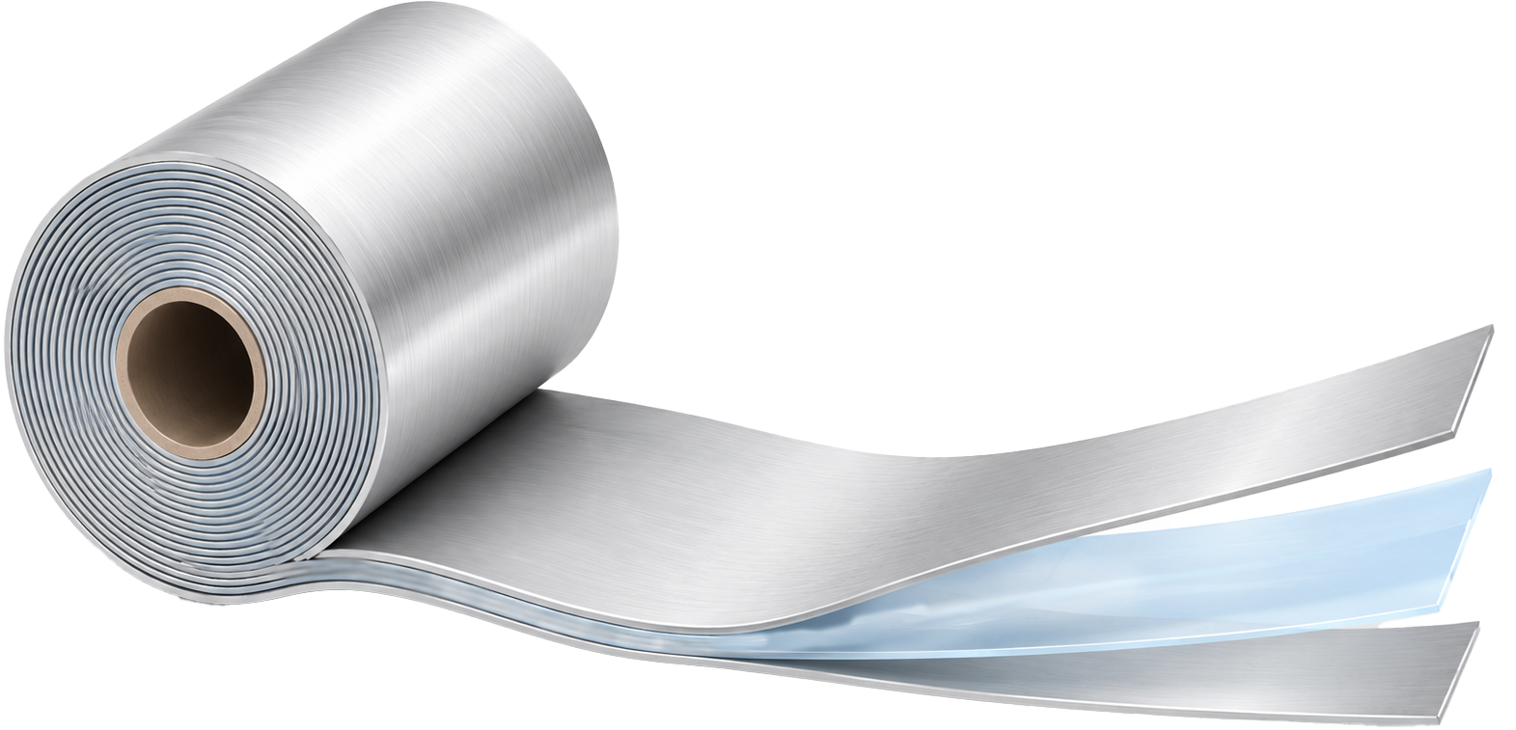
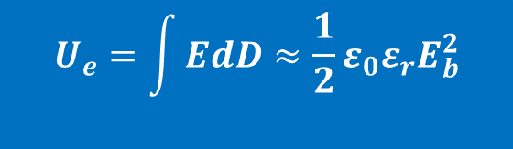
薄膜电容器| “新能源浪潮下”的黄金发展机遇与挑战
微秒级响应
低损耗特性
高功率输出
高耐受电场
金属电极层
介质薄膜
$$U_{e}=\int{EdD≈\frac{1}{2}}ε_{0}ε_{r}E_{b}^{2}$$
金属电极层

Slide 4
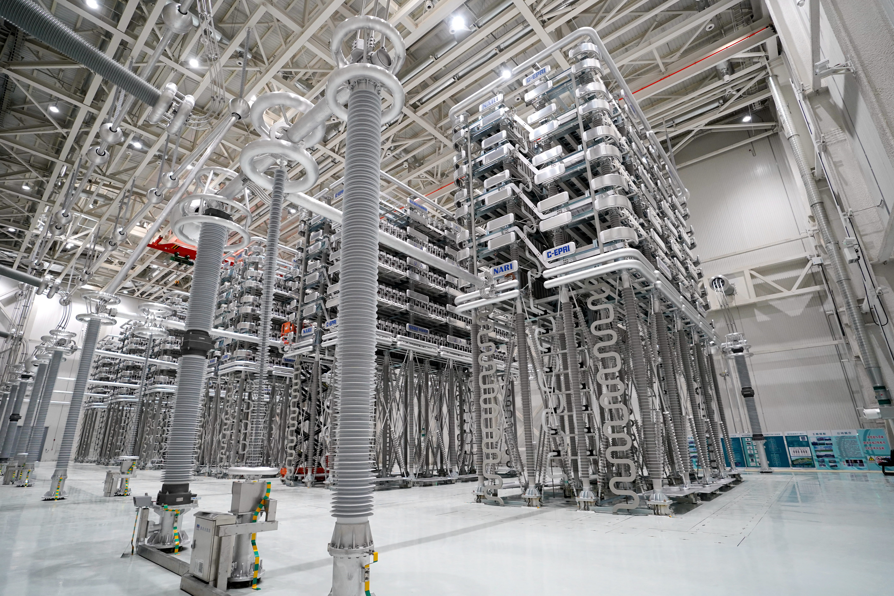
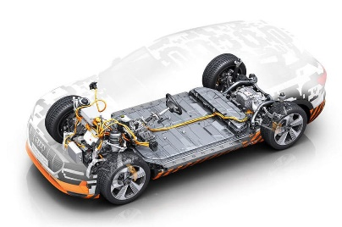
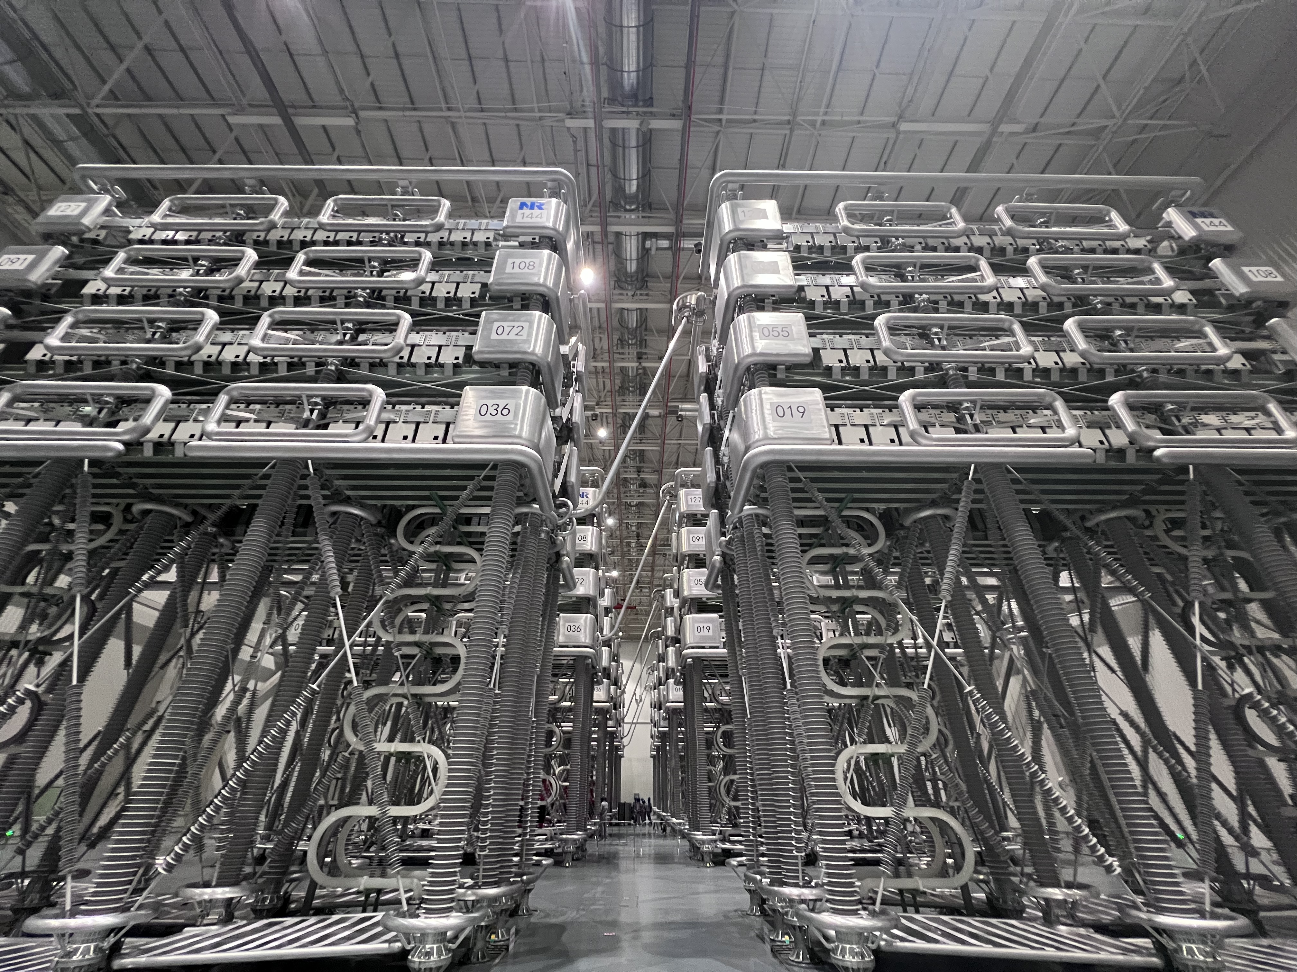
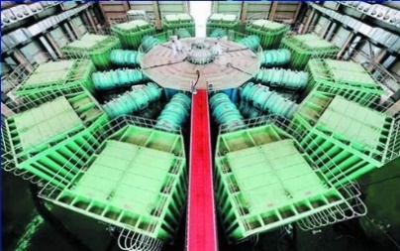

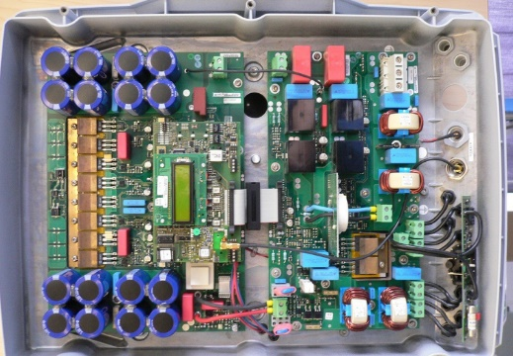
薄膜电容器| “新能源浪潮下”的黄金发展机遇与挑战
换流阀|DC-link
轨道交通|电动汽车
柔性直流输电
电磁能装备
脉冲电源|电磁能装备
医疗器械
新能源发电|光伏逆变器

Slide 5
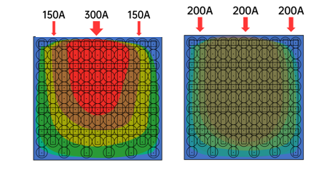
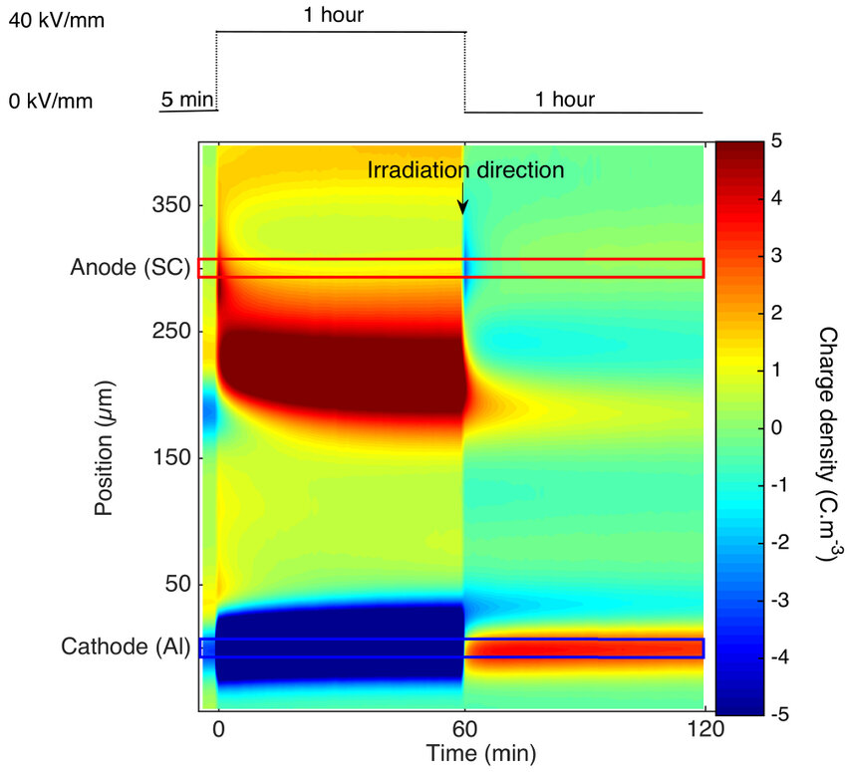
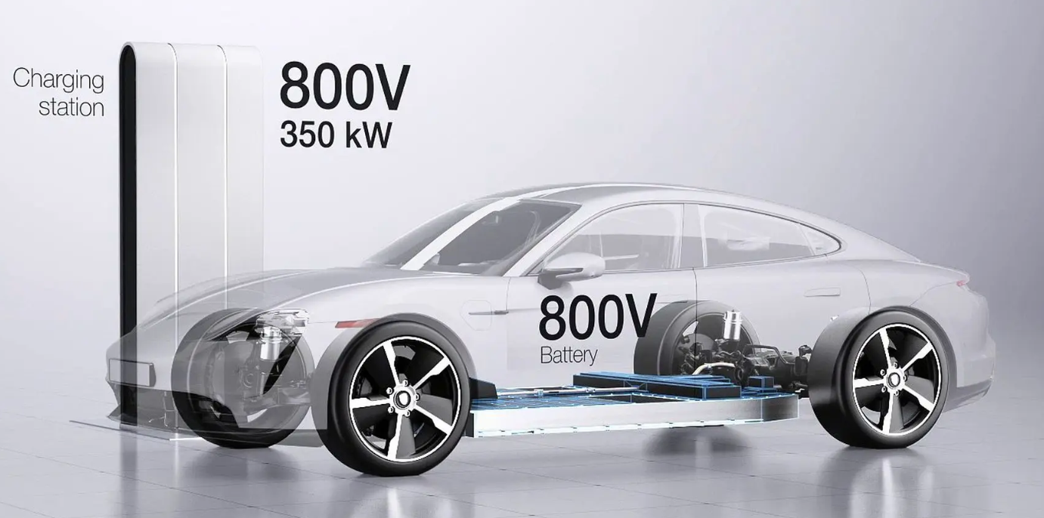
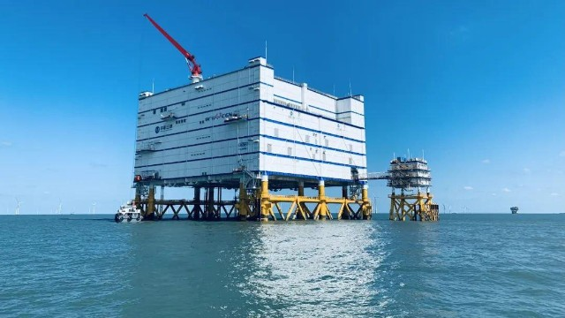
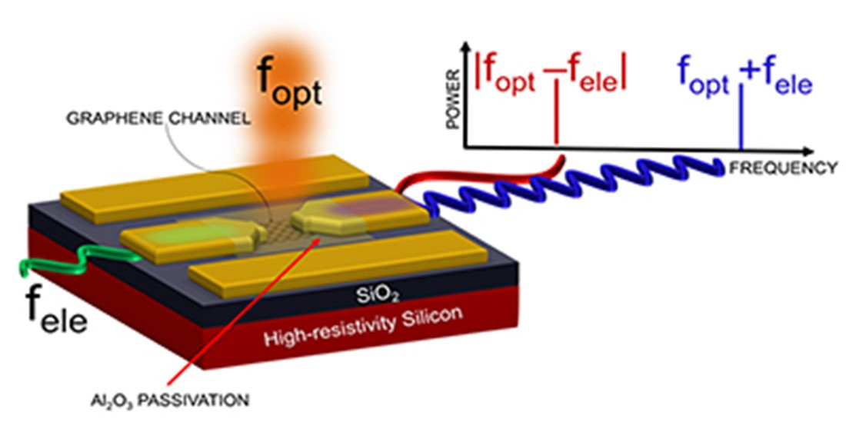
需求升级|从“额定工况”走向“多应力耦合”，推向更高性能边界
高场强与800V电动汽车电压提升
脉冲功率与宽禁带半导体
高温与散热挑战（集成化影响）
高湿度与环境适应性（应用环境）
高能量密度储能
（薄膜材料与性能平衡）
电动汽车正从400V向800V甚至900V高压架构转型
要求薄膜电容器承受更高电场强度。高场强下，电容器内部电-热耦合加剧
电动汽车和新型电力系统中的开关频率从10–20 kHz提升至100–500 kHz
电动汽车和航空航天集成结构，需在125-140°C甚至更高温度下稳定运行
在高湿度环境、高海拔、海洋，太空，高铁特殊环境的适应性
柔直换流阀、新能源装备等持续要求电容器缩小体积、提高能量密度
dv/dt、dI/dt 、 大脉冲电流和高频纹波电流负担，电容器ESL和ESR需极低，且极端瞬态载荷使局部电流集中
高集成度设计减少了散热空间，电容器热密度增加，需要耐高温和散热路径设计
水分子和氧气渗入电容器内部，导致Al-Zn电极腐蚀。降低绝缘电阻和寿命，长期可靠性下降
耐压增强与温升抑制均衡优化

Slide 6
痛点| “人工试错”模式效率低、周期长、成本高
薄膜电容器的研发高度依赖传统的“参数设计-制备-试验测试-参数设计”的反复迭代流程。这种线性的、试错式的开发模式传统薄膜电容器研发模式的低效性主要体现在开发周期长、资源消耗大和试错成本高等方面
开发周期长
迭代次数多
资源消耗大
一个典型的薄膜电容器研发项目通常需要6到12个月的时间，远超客户期望的1到3个月交付周期。
80%的电容器研发项目需要进行4到10次迭代，每次迭代耗时2到3个月，导致整体开发时间大幅延长。
每个研发项目平均投入100到200万元人民币，涵盖人力、设备、材料和时间成本。
显然这种模式已无法适应快速增长的定制化需求和市场竞争的压力。亟需通过数字化、智能化手段优化研发流程，提升开发效率，降低成本。

Slide 7
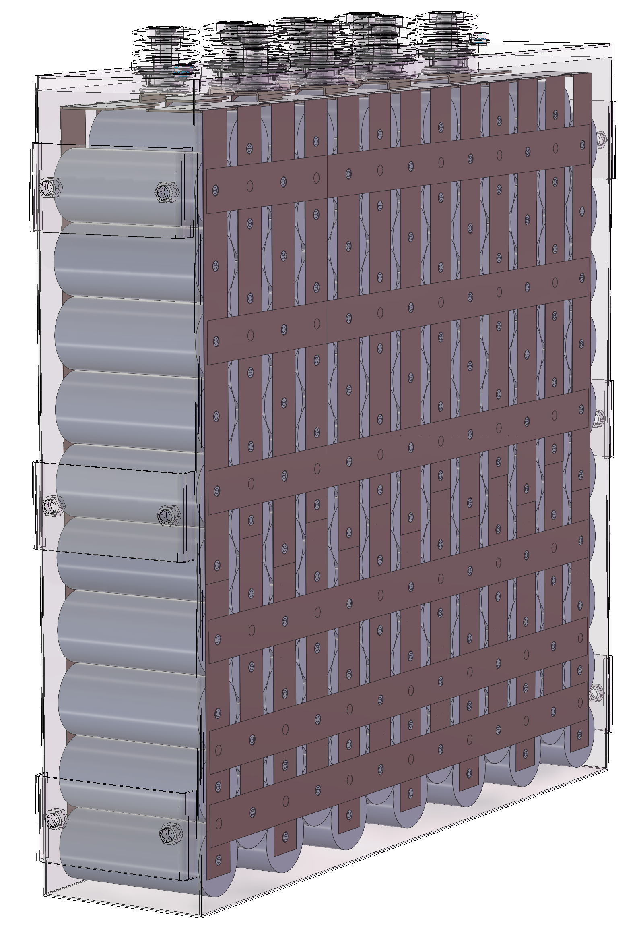
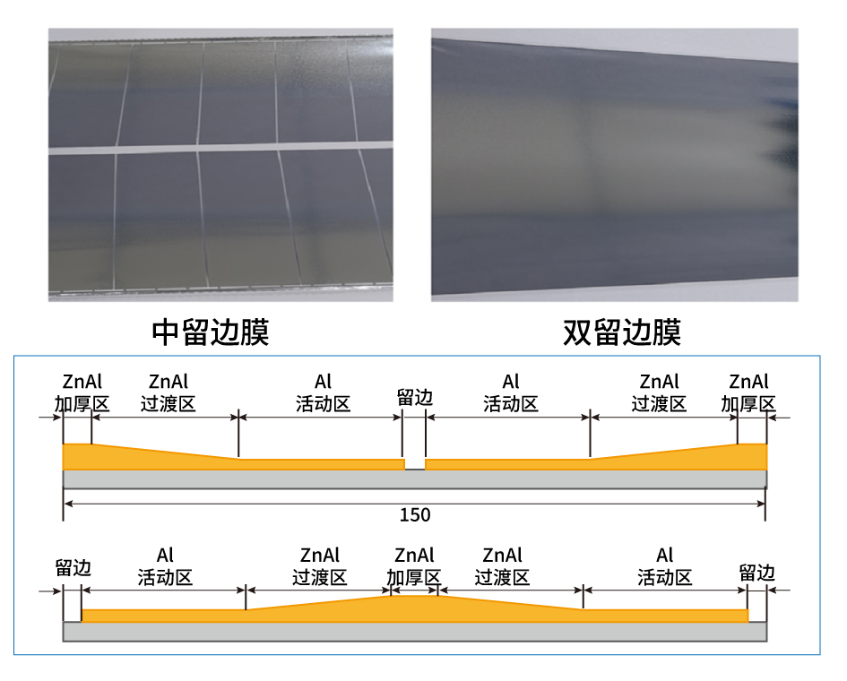
挑战与难点| 多尺度的耦合
研究对象
微观电极决定损耗源，宏观结构决定散热路径，整机温升是跨尺度电-热耦合的最终结果
01
跨度大
02
机制异
03
传递难
柔直换流阀用干式直流支撑电容器
6–35 nm → μm → 10² mm → 1 m
薄膜：面内导流 / 局部损耗
局部损耗不能简单平均
8.1 mF ｜ 约130只卷绕芯子
跨越约 7–8 个数量级，单一模型难兼顾
芯子：ESR / 热点；整机：汇流 / 散热
需要材料等效、边界等效与空间映射
芯子阵列+母排/芯子端部焊接+聚氨酯灌封+金属外壳
核心挑战：如何从纳米级电极损耗，一直“算到”整机温升？

Slide 8
01
研究背景：新能源背景下的有机薄膜电容器
02
算得准：COMSOL多物理场耦合驱动的跨尺度性能精准预测
03
看得见：COMSOL自定义PDE驱动的微观失效演化过程模拟
04
未来已来：从仿真到物理信息AI

Slide 9
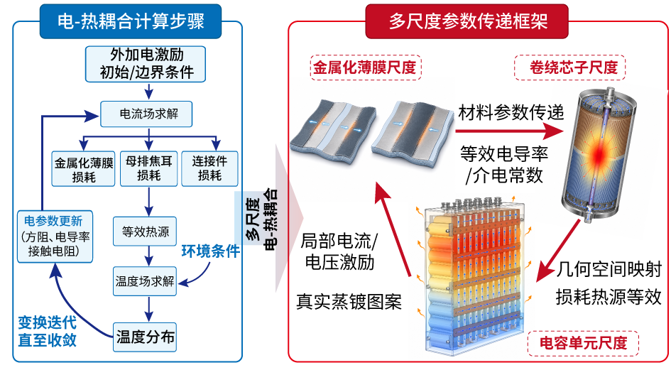
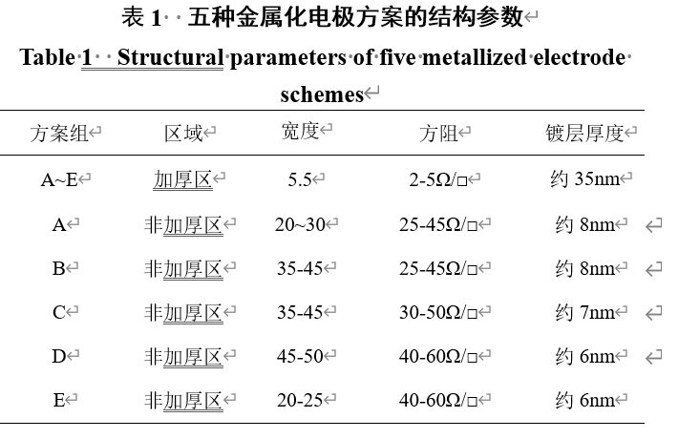
内串式电极结构与五种设计方案
方阻 Rs｜镀层厚度 tm​｜渐变长度 Lg

Slide 10
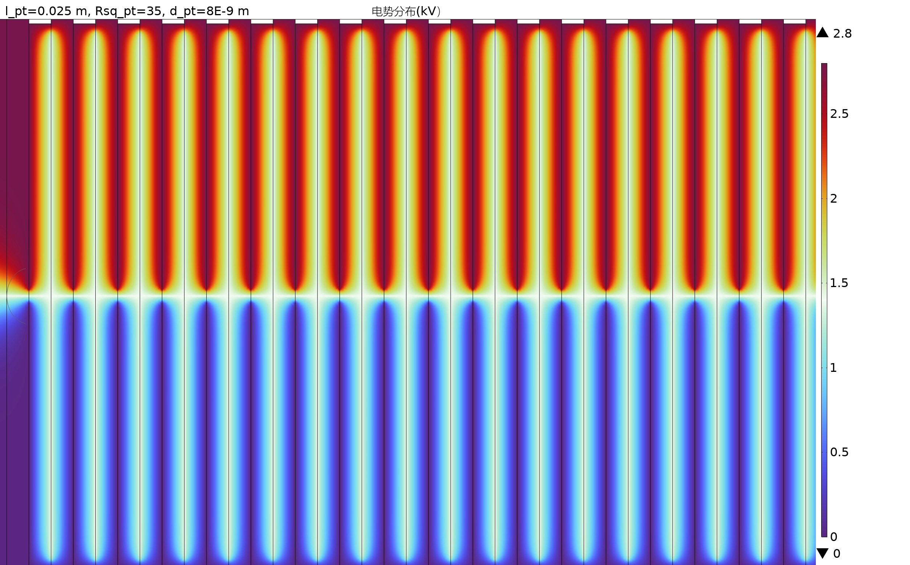
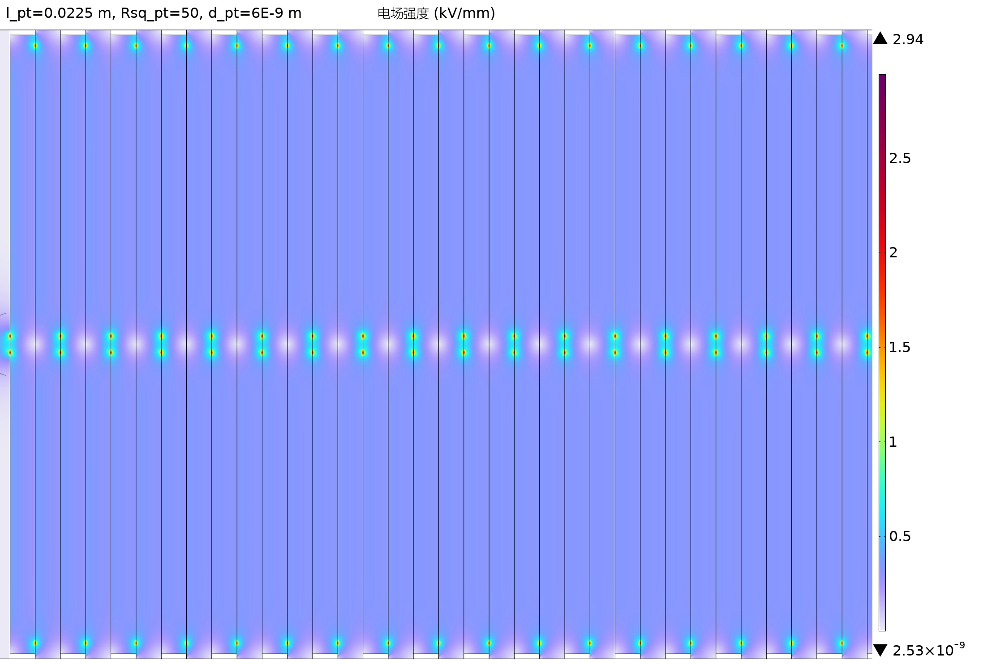

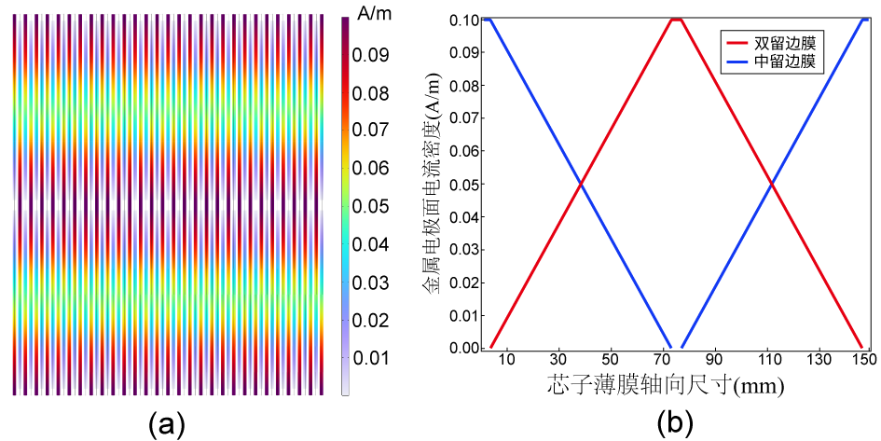
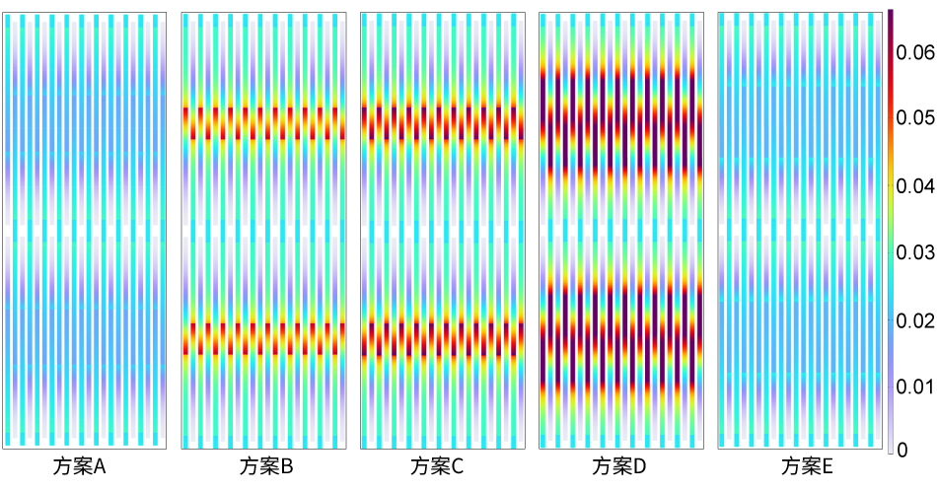
薄膜尺度面内电势、电流与损耗分布特性
电势分布
电场分布
外施 2.8 kV，双留边膜中部悬浮电极约为 1.4 kV
两个有效电容区域近似均匀分担外施电压
介质有效区域电场总体均匀
留边终止位置及电极边缘出现局部电应力集中
面电流密度
面损耗密度
加厚区：Js高 + Rs低 → 损耗低
活动区：Rs ​高，但电流尚未完全汇集 → 损耗中等
渐变区：较大电流 + 快速升高的方阻 → 损耗尖峰（电流挤压效应）
面电流：内串拓扑决定电流汇流路径，
中留边膜：中部向 两侧喷金端汇流
双留边膜：两侧向中部悬浮电极汇流
介质位移电流 → 电极面内扩散 → 加厚区汇流
“电流最大的地方，不一定最发热”，真正决定薄膜发热的，是电流路径与局部方阻的共同作用

Slide 11
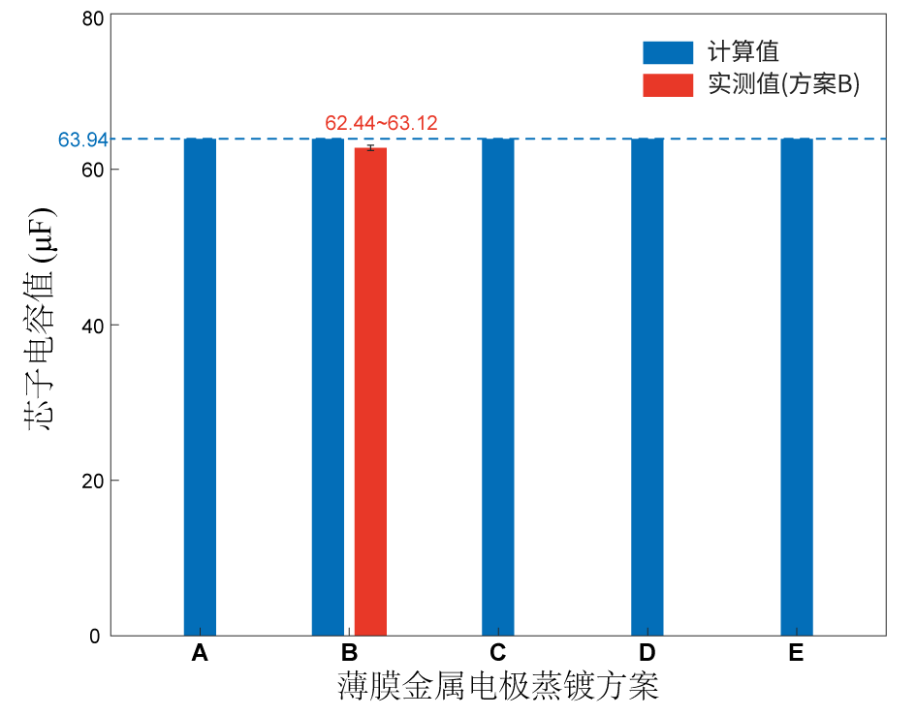
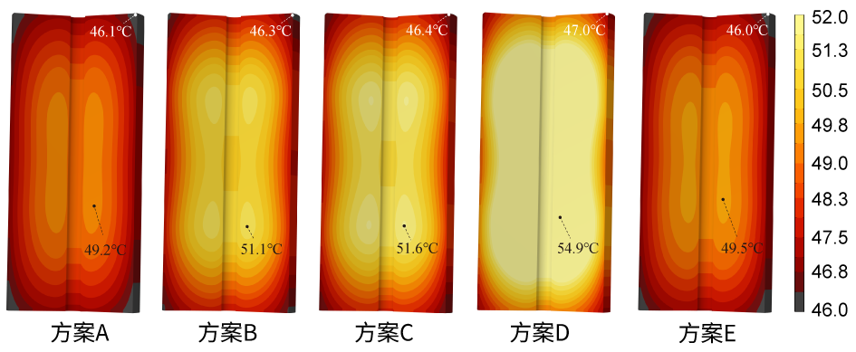
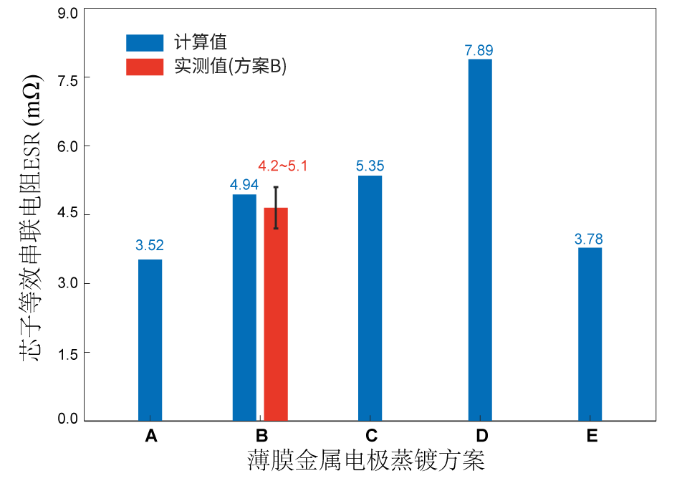
芯子尺度ESR计算与内部热点分布
薄膜电极上微小的损耗差异，经数千层卷绕逐级累积，在芯子集中参数（ESR）上被显著放大，并映射为不同的内部热点形态
电容量验证对比
ESR值验证对比
A/E：单一主热点；B/C：双热点。典型损耗峰映射到芯子轴向约 1/3附近
D最差（高方阻 + 短渐变区）：电流重分布距离缩短，电流挤压与局部损耗集中
同样电流、同样电容，仅电极结构不同，芯子发热(ESR）能相差接近2.2倍

Slide 12
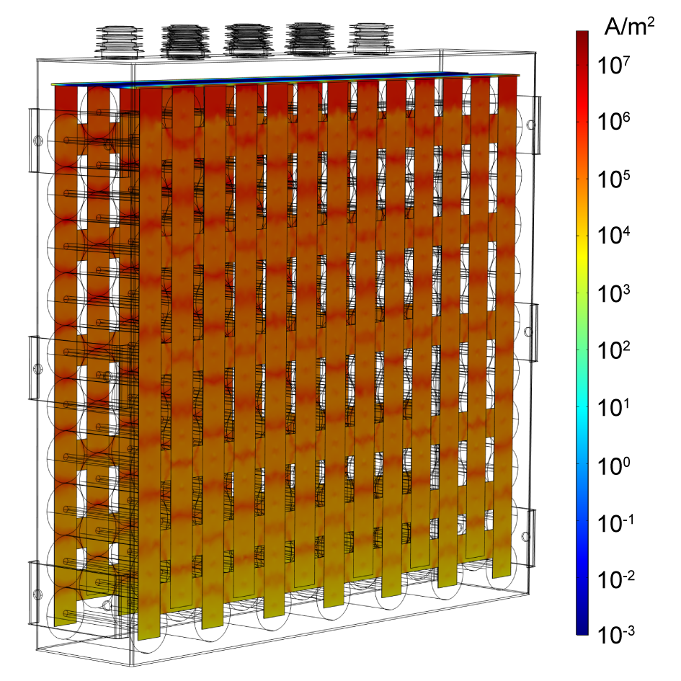
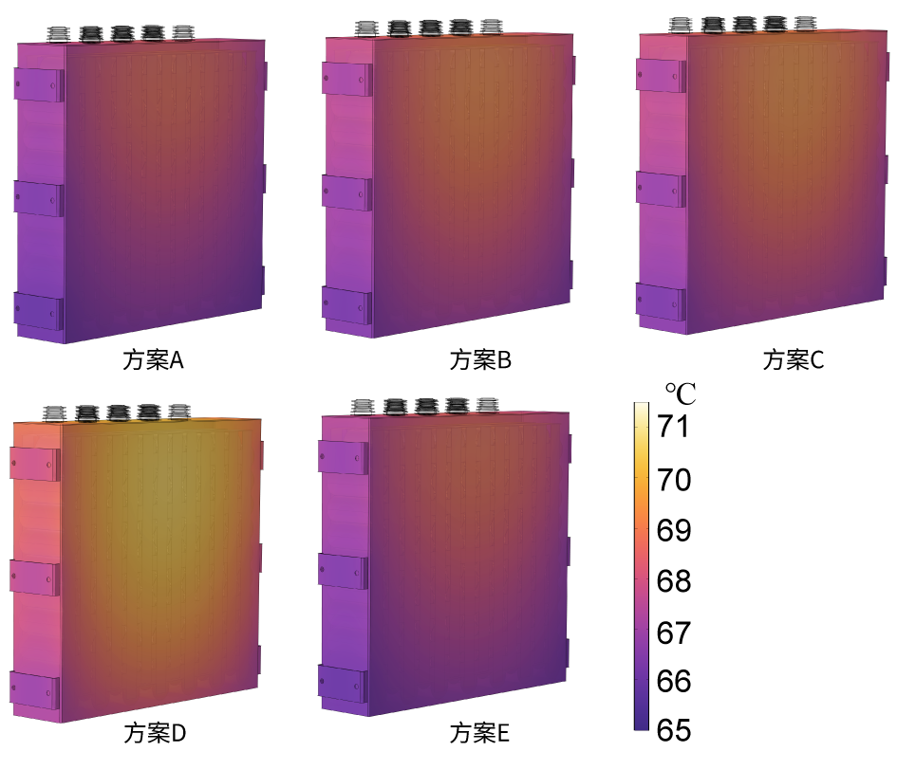
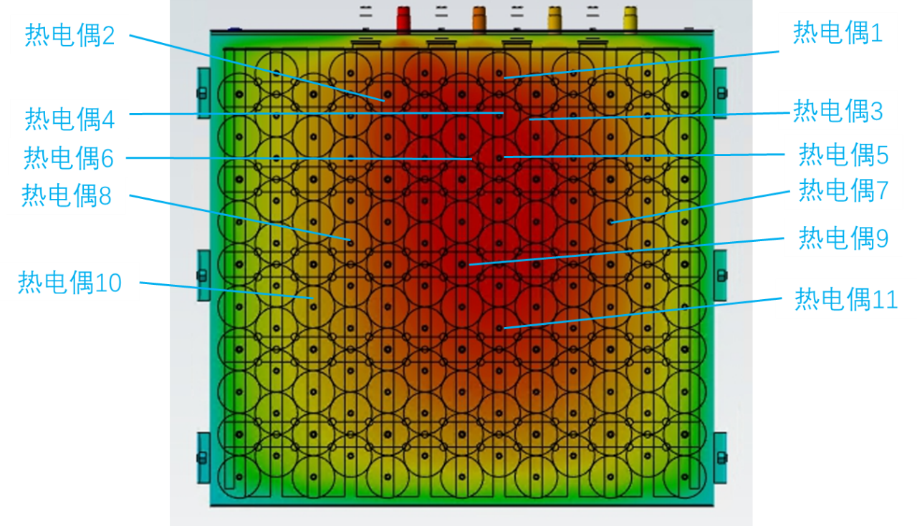
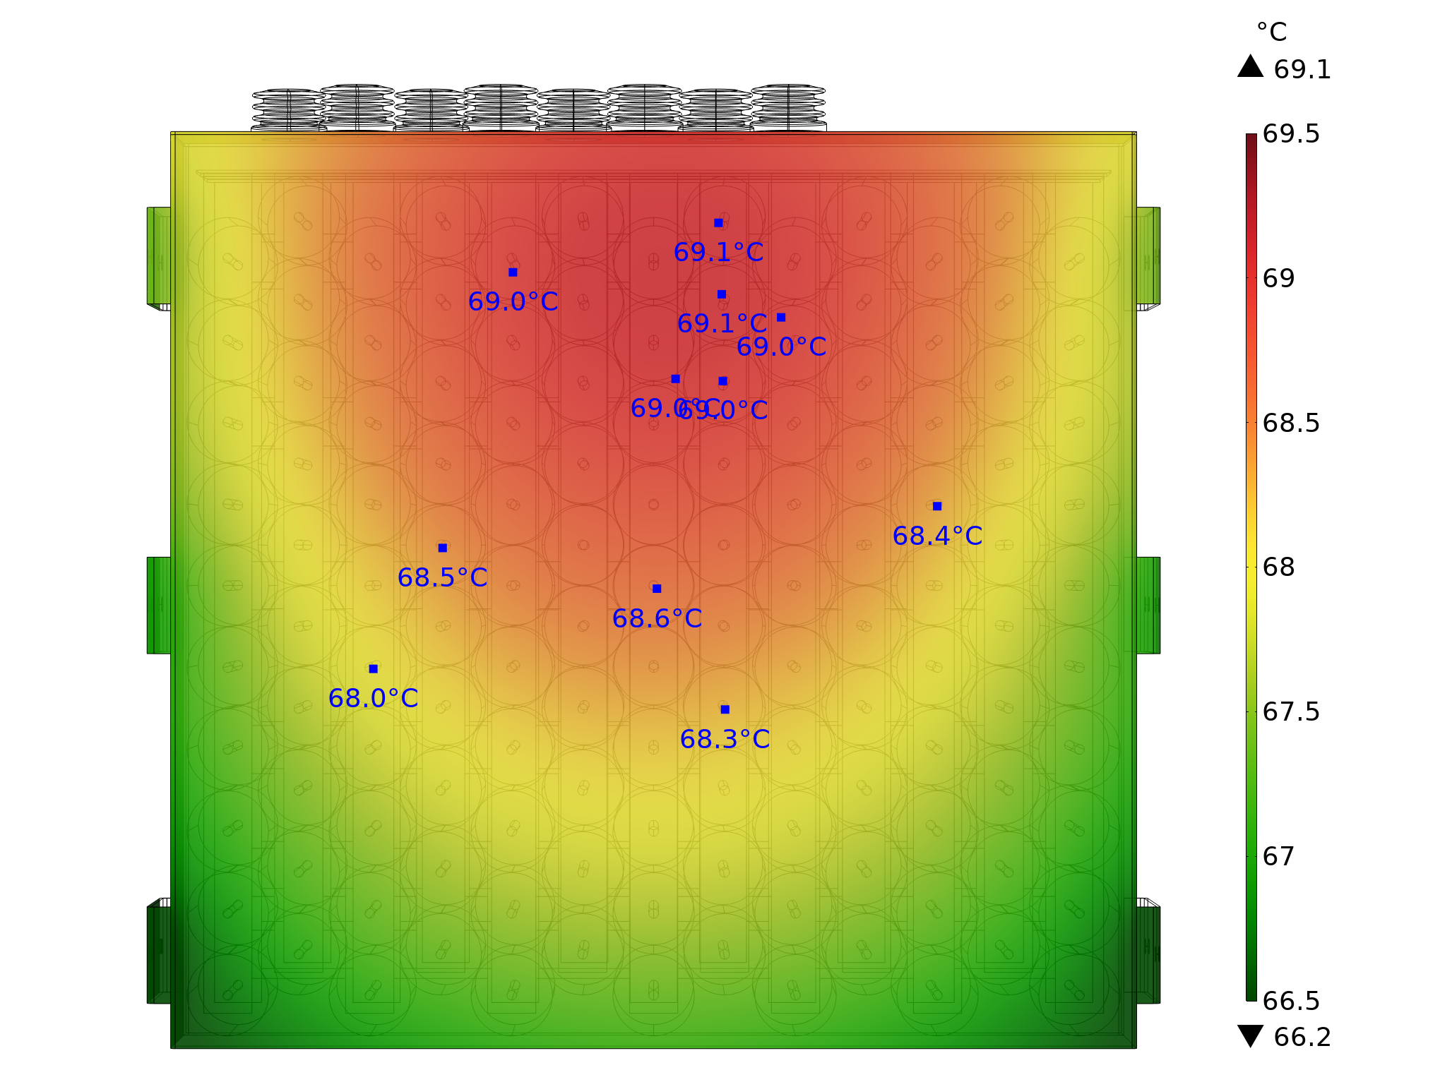
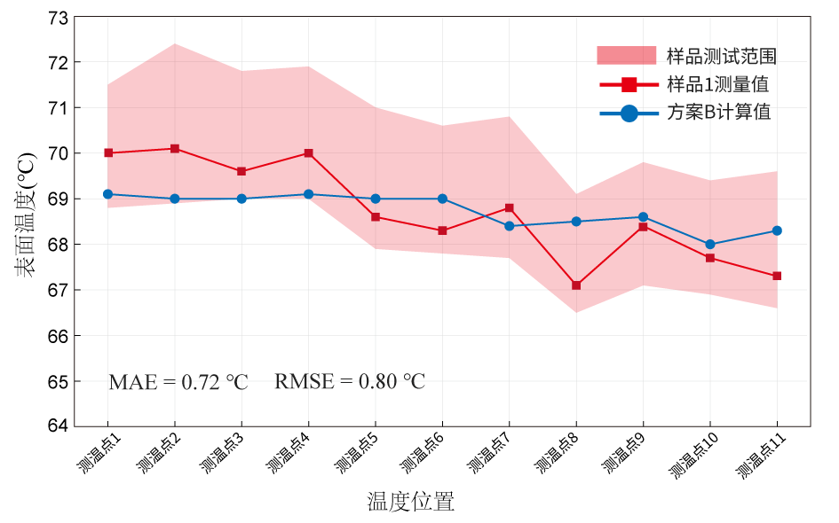
单元尺度整机温度场分布与试验验证
芯子损耗映射至阵列，叠加母排焦耳热，求解整机温度场；并以 825 A / 50 Hz / 55 ℃ 热稳定性试验验证
母排电流密度
外壳温度
温升试验验证
A~E 方案由于芯子容值，母排结构相同，电流分布几乎一致
电流沿汇流方向逐级增大，上部主汇流路径电流密度最高
中上部温度较高，下部和边缘温度较低
外壳最高温 A~E：68.5 / 69.1 / 69.3 / 70.4 / 68.6 ℃
对应最高温升 13.5~15.4 ℃，排序与芯子 ESR 完全一致
通过整机热稳定性试验完成了闭环验证

Slide 13
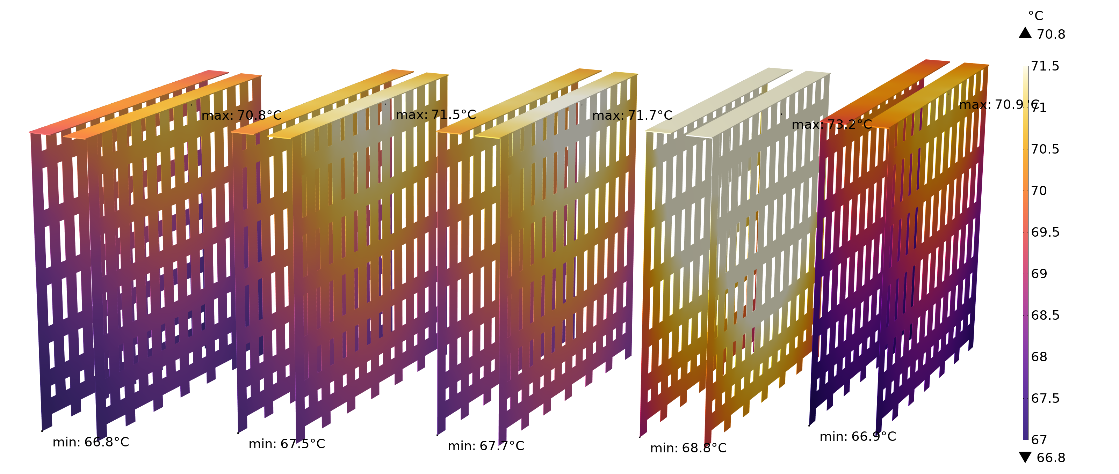
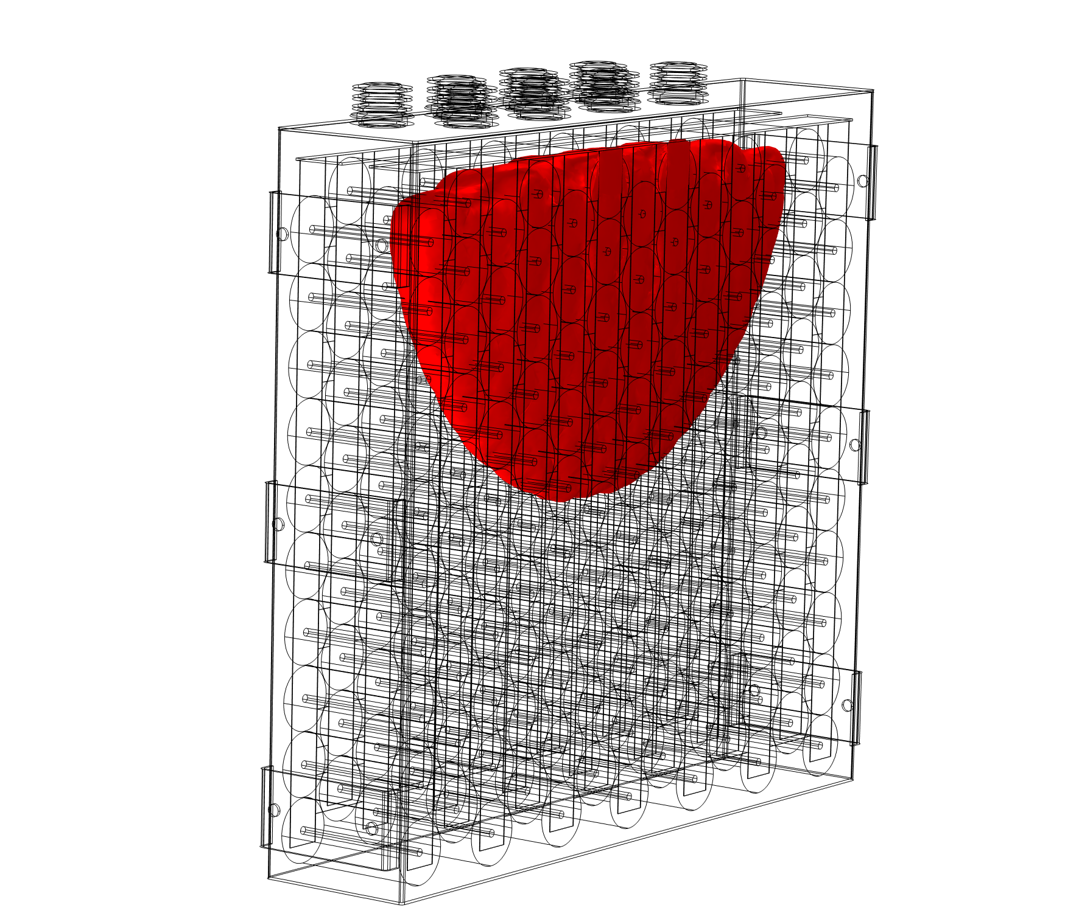
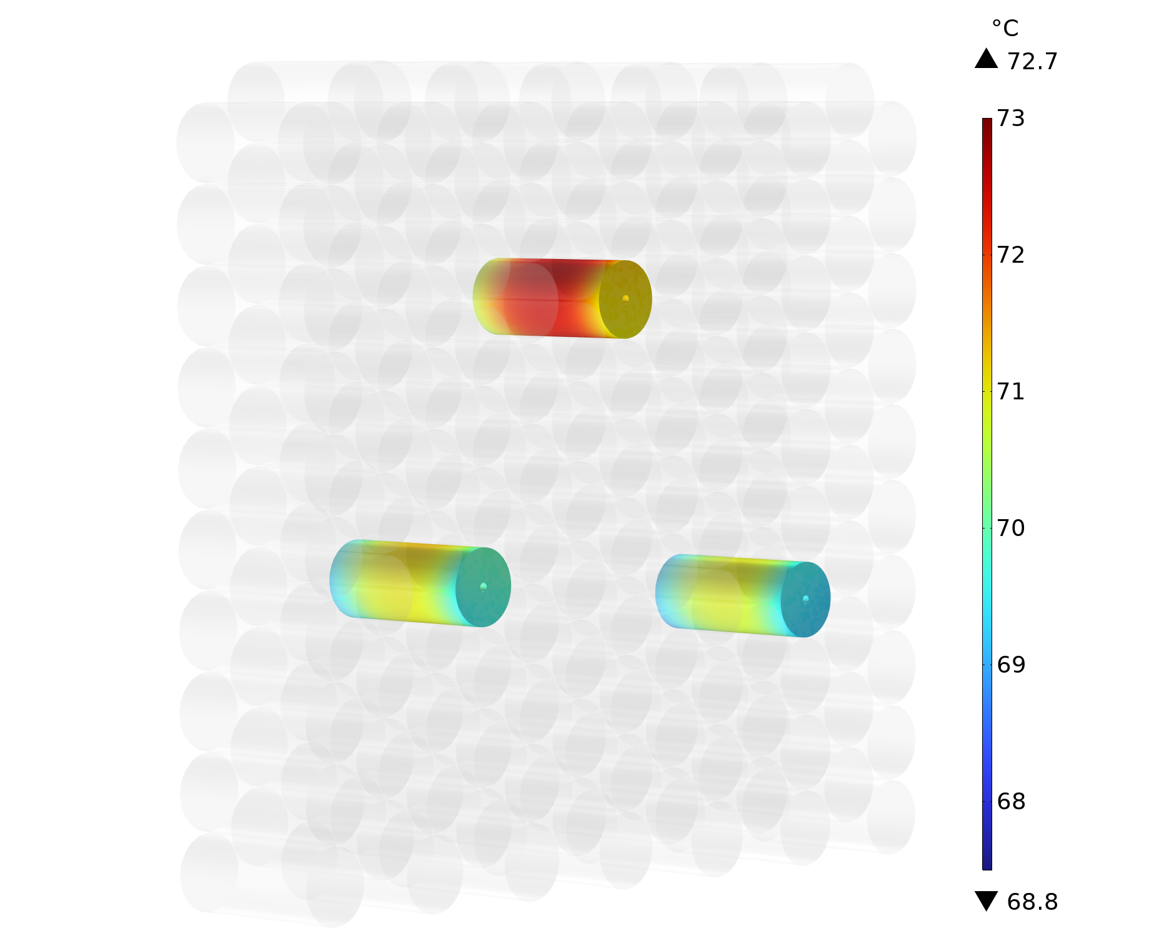
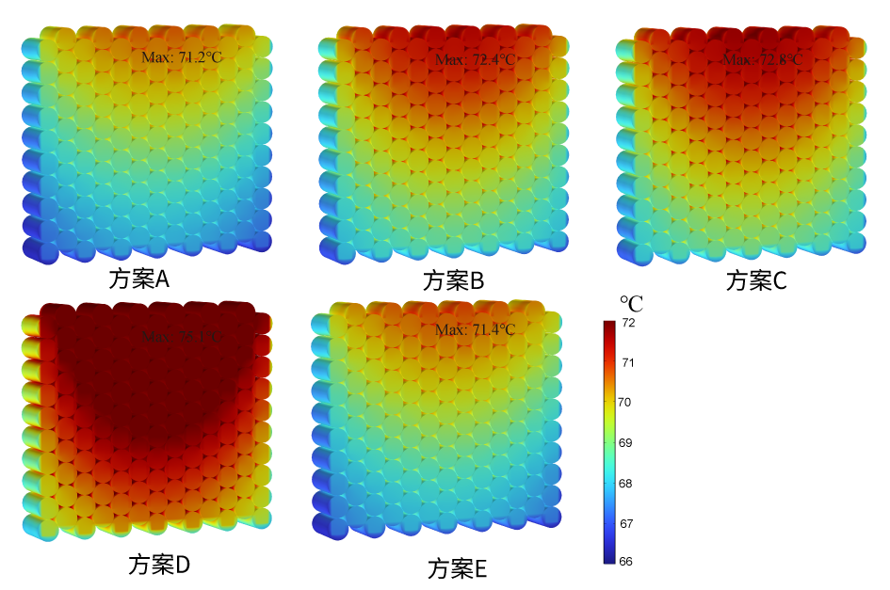
单元内部温度场与高温区域解析
整机尺度模型可进一步解析母排温度、芯子阵列温度、内部高温区域及单个芯子的温度分布。由此可定量识别电容器内部热点位置、热量累积程度以及内外温差
母排温度分布
高温区域
单只芯子温度
方案A-E的内部最高温度分别为71.2℃、72.4℃、72.8℃、75.1℃和71.4℃，均位于芯子阵列中上部区域，较各自外壳最高温度分别高2.7℃、3.3℃、3.5℃、4.7℃和2.8℃。
电极损耗越大,内外温差越显著
芯子阵列温度分布

Slide 14
01
研究背景：新能源背景下的有机薄膜电容器
02
算得准：COMSOL多物理场耦合驱动的跨尺度性能精准预测
03
看得见：COMSOL自定义PDE驱动的微观失效演化过程模拟
04
未来已来：从仿真到物理信息AI

Slide 15
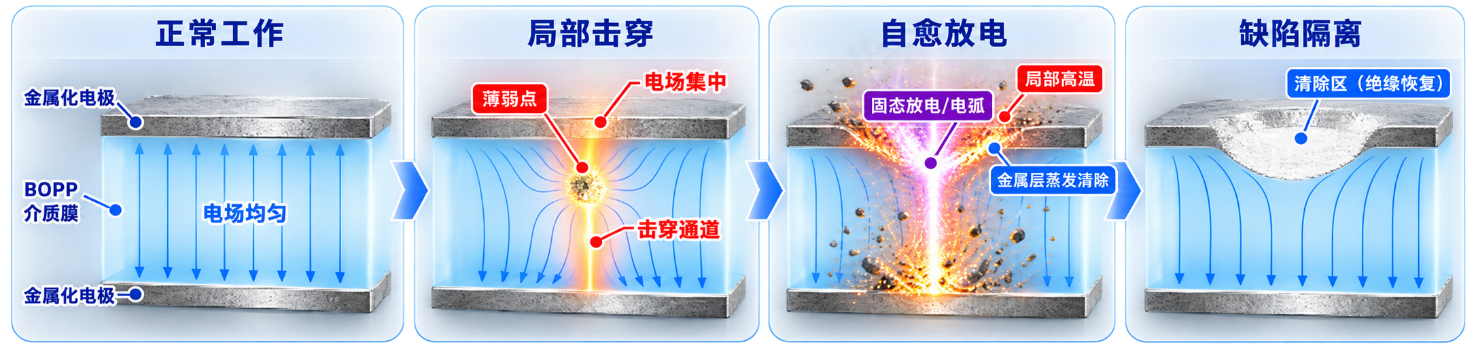
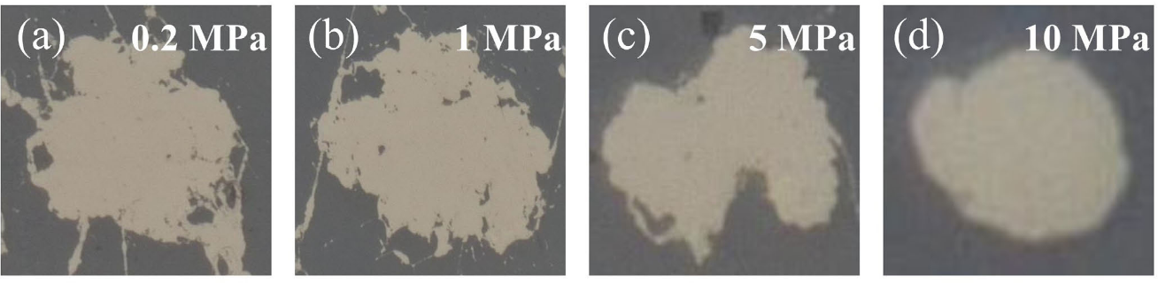
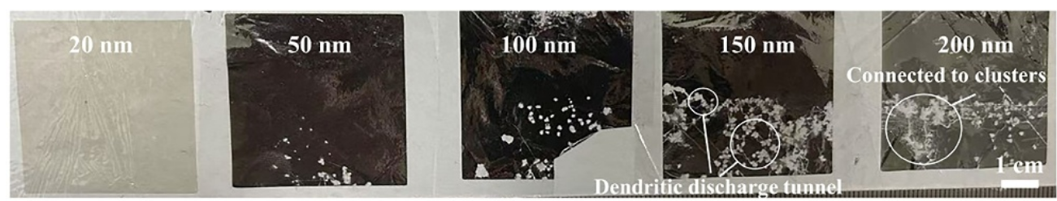
金属化薄膜电容器自愈机理解释
缺陷导致局部电场集中，形成击穿通道
产生局部高温，使附近金属层快速蒸发清除
形成绝缘清除区，绝缘恢复，有极小电容损失
电场均匀，电压稳定
自愈能量、自愈面积、自愈机制

Slide 16
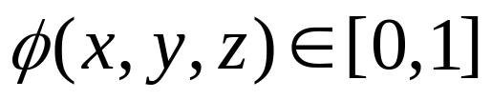
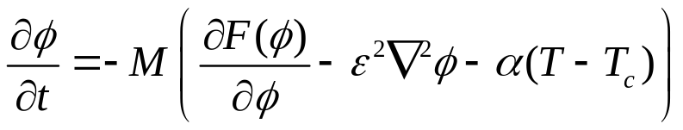





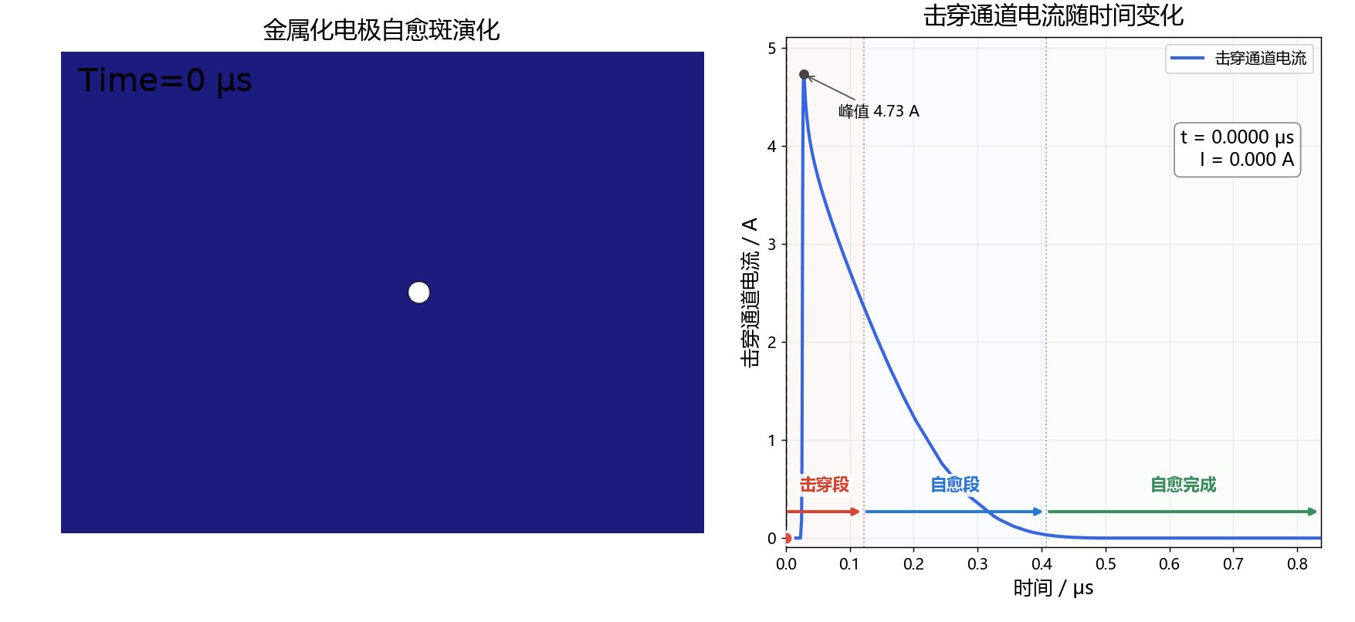
金属化薄膜自愈过程温度驱动相场模型
定义相场变量：
Allen-Cahn形式
相场迁移率
界面宽度参数
其中：
金属电极完整状态
金属清除临界温度
金属电极清除状态
双稳态势能
界面扩散项
温度驱动项

Slide 17
01
研究背景：新能源背景下的有机薄膜电容器
02
算得准：COMSOL多物理场耦合驱动的跨尺度性能精准预测
03
看得见：COMSOL自定义PDE驱动的微观失效演化过程模拟
04
未来已来：从仿真到物理信息AI

Slide 18
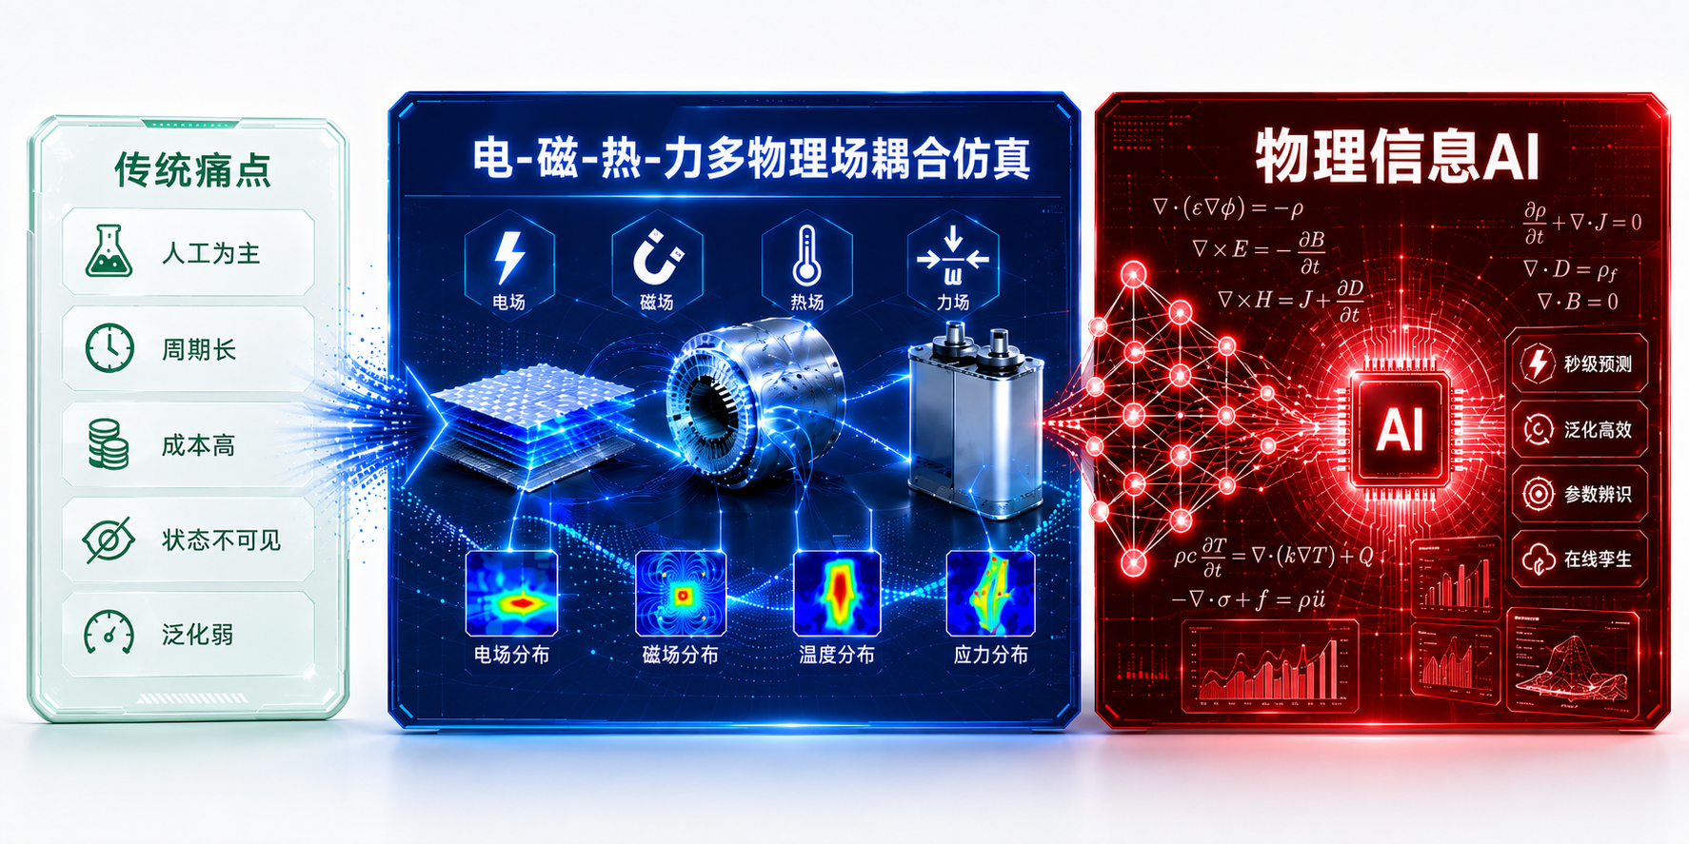
人工时代的利器

Slide 19
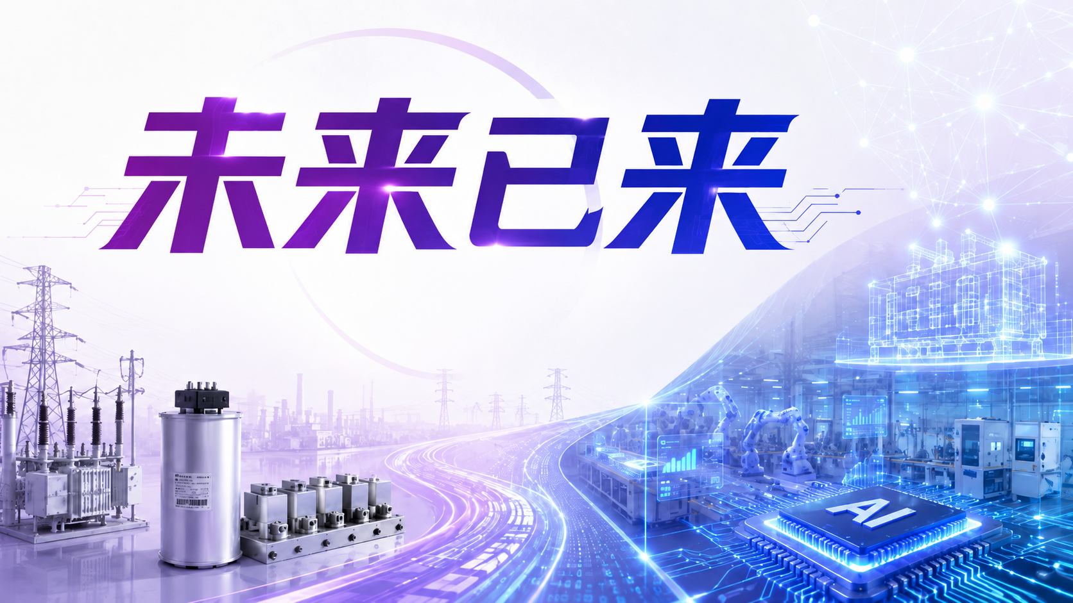
谢谢大家！

